Slide 1
목록 | 산출물
상황 분석 | 시장 및 기술 동향 분석
 | 인터뷰 결과
요구사항 | 요구사항 정의서
서비스 설계 | 서비스 구성도(시스템 구성도)
 | 서비스 흐름도(데이터 흐름도)
 | UI/UX 정의서
 | 기능 처리도
개발 목록 | 메뉴 구성도
 | 화면 설계서(1)
 | App시연 영상
 | 알고리즘 명세서
 | 알고리즘 설명서
 | 테이블(DB) 정의서
구현 환경 | 개발 환경

Slide 2

샘플 1
샘플 2
| 인터뷰결과서
기흥&지혜
“수유실이 거의 없어서 집에서 모유를 짜서 챙겨 나가요 수유실이 음식점이나, 커피숍에도 생겼으면 좋겠네용”
1.외출 시 이동하려는 장소에 수유실이 있는가?
2. 있다면 어디에 있는가
3.밖에서 수유 시 불편한 점은?
4. 불편한 점이 있다면 어떤 것이 불편했는가
“주로 백화점 수유실을 많이 가요..”
“밖에선 수유하려고 백화점을갈 수 없어서 분유를 들고다녀요~”
“키즈카페, 백화점, 돌잔치 결혼식…”
※ 본문의 예시 내용을 지우고 과제 내용으로 변경하여 사용하세요

Slide 3
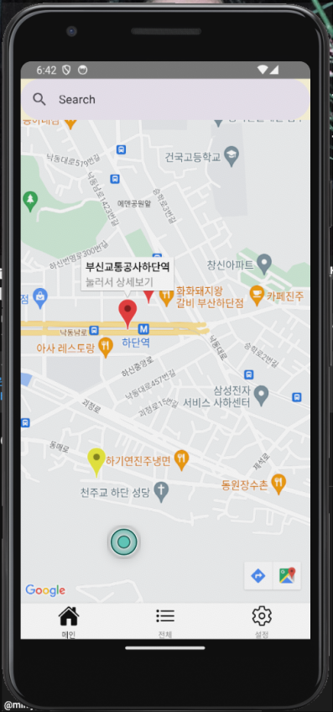







| 서비스 구성도 - 서비스 시나리오
기흥&주영
Front-end
기본 데이터 요청 : 현재 좌표를
요청하여 처리된 수유실 데이터 반환 요청상세
데이터 요청 : 특정 수유실 데이터 제공 요청
상세 데이터 전달 : 사용자가 요구한 데이터 화면에 제공
리뷰 데이터 기록 : 서버측에 평점, 리뷰 파라미터를 제출과 오류코드 반환
Back-end
서버 구축 : DB 와 요청을 처리하고 파일을 저장하는 웹서버 구축
데이터 제공 : Front-end 에서 요청한 데이터를 DB를 참고 하여 가공후 제공
DB 적재 : 빠른 통신을 위해 DB 에 데이터 가공 및 적재
파일 관리 : Ai/Data 팀 제공하는 데이터 처리 파일을 서버에 저장
Ai/Data
알고리즘 적용 : 제공받은 데이터를 기반으로 kNN 알고리즘을 통해 인근 수유실 추천
1차 결과 재가공 : 추천된 수유실에 대한 리뷰 및 평점 데이터 요청 후 처리
최종 분석 및 출력 : 감성 분석을 통한 최종 추천 수유실 선별 후 제공
자료 관리 : 백엔드에 적재되어 있는 추가 정보 재가공
user
front
Ai&Data
① 위도, 경도 데이터
③ 위도, 경도 데이터
② 추천 수유실 목록
Geolocation
수유실 추천 서비스
④ 수유실 리뷰, 평점
⑥ 추천 수유실 목록 및 상세 정보
⑤ 수유실 추천 목록
back

Slide 4
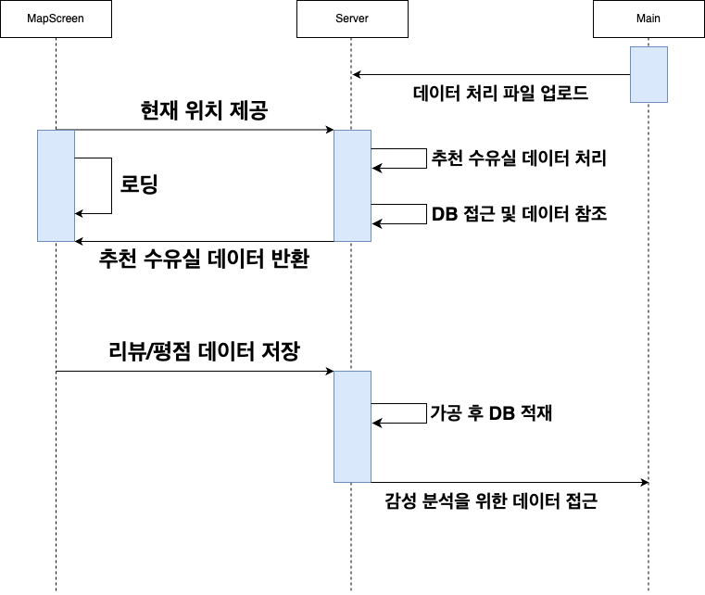
샘플 2
| 기능 처리도(기능 흐름도)
기흥&주영&유빈
※ 본문의 예시 내용을 지우고 과제 내용으로 변경하여 사용하세요

Slide 5
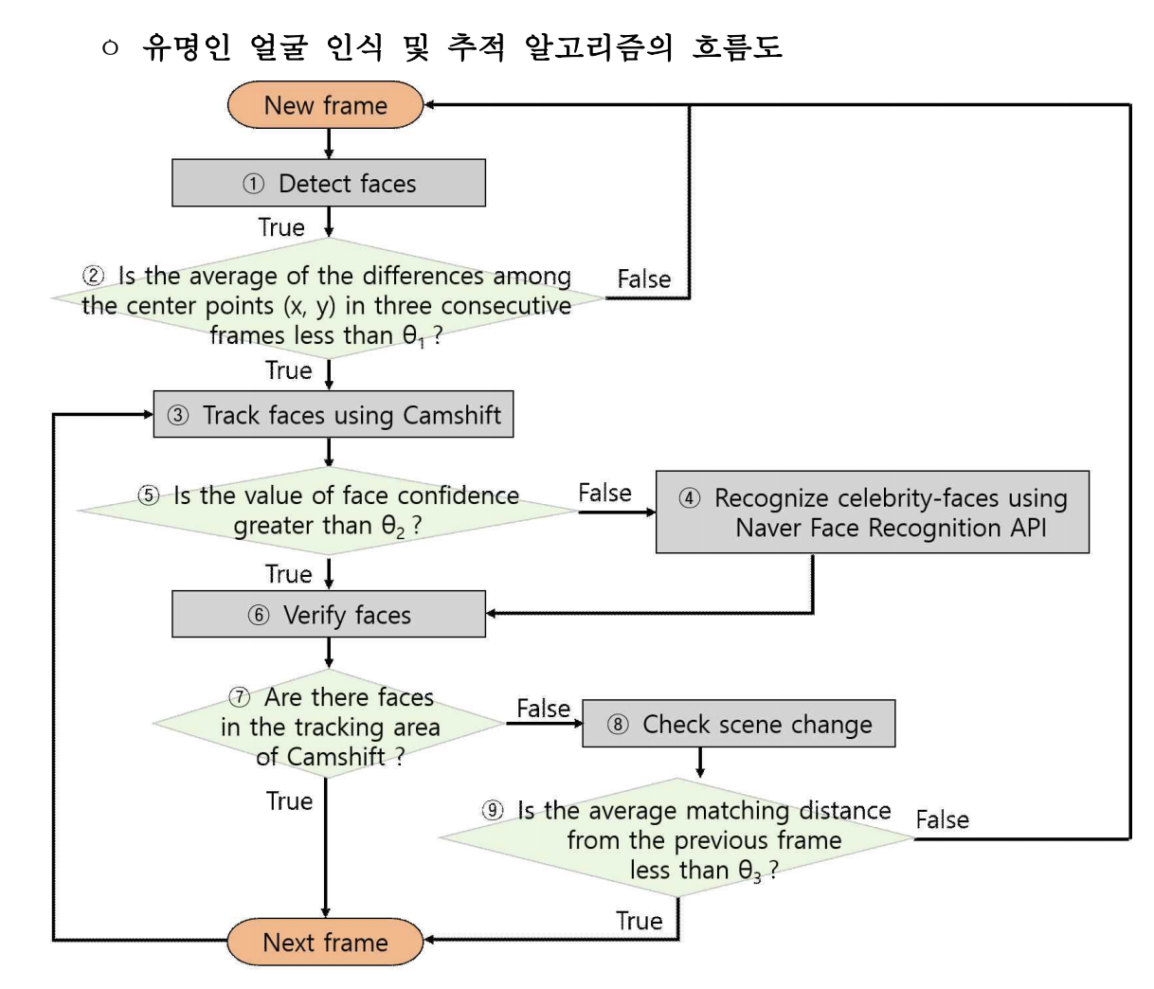
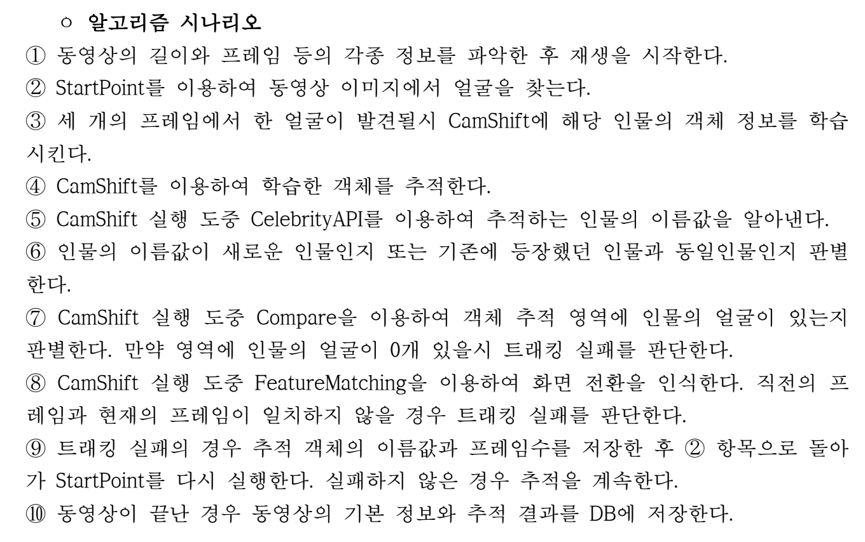
샘플 1
| 알고리즘 명세서
기흥&유빈
※ 본문의 예시 내용을 지우고 과제 내용으로 변경하여 사용하세요

Slide 6
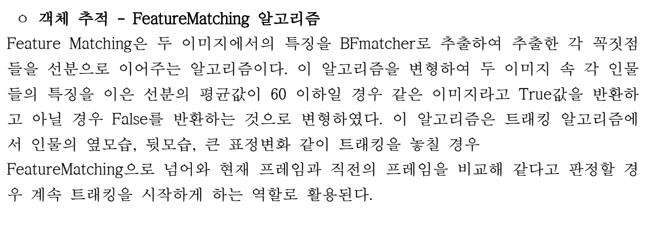
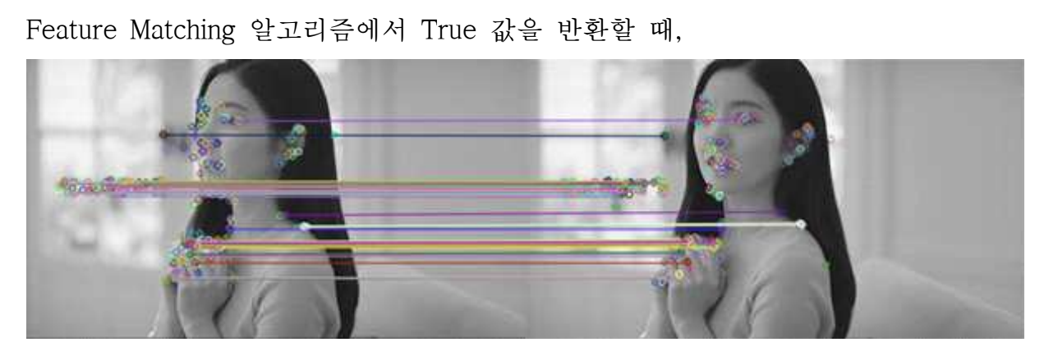
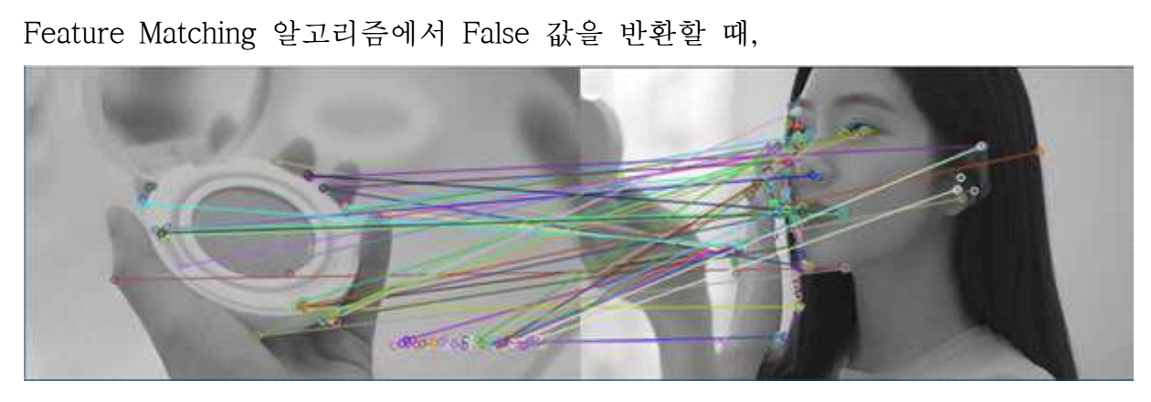
샘플 1
| 알고리즘 상세 설명서
기흥&유빈
※ 본문의 예시 내용을 지우고 과제 내용으로 변경하여 사용하세요

